Slide 1
Факультет географии и геоэкологии Направление туризм
Адрес : 170021, г.Тверь, ул.Прошина д.3,корп.2
Сайт:tourismdep.tversu.ru
День открытых дверей

Slide 2
Образовательная программа 43.03.02 Туризм профиль «Технология и организация туроператорских и турагентских услуг»
Руководитель программы
Заведующая кафедрой социально-экономической географии и территориального планирования, доктор географических наук, доцент
Лидия Петровна Богданова

Slide 3
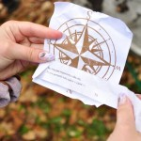
Особенности образовательной программы
Обеспечивает разностороннюю подготовку организаторов туризма, включая блоки дисциплин экономического, психолого-правового и страноведческого содержания;
Ориентирована на практическую деятельность и включает учебные практики: туристско-экскурсионную, по технике туризма и выездную страноведческую

Slide 4
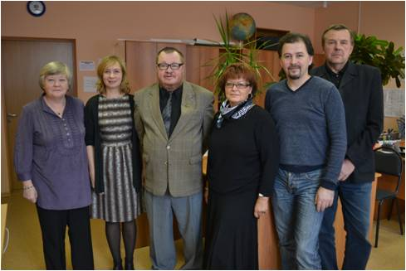
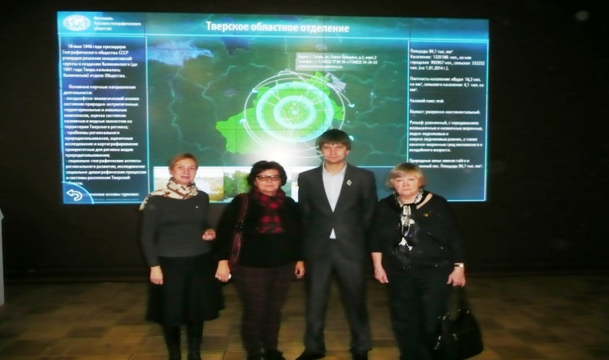
Профессорско-преподавательский состав
70% преподавателей, участвующих в реализации образовательной программы, имеют ученые степени докторов и кандидатов наук, звания профессоров и доцентов;
в учебном процессе принимают участие руководители и работники организаций-работодателей

Slide 5
Приглашенные преподаватели
Елена Ивановна Гурьянова
Директор туристского агентства «Босфор-тур»
г. Тверь
Мария Владимировна Шувалова
Ученый секретарь Тверской областной картинной галереи
Нина Николаевна Кустова
Директор туристского агентства
ООТА «Гулливер»
г. Тверь
Гарий Семенович Горевой
ТООО «ТОКО»
Общественная организация
«Тверское областное краеведческое общество»

Slide 6
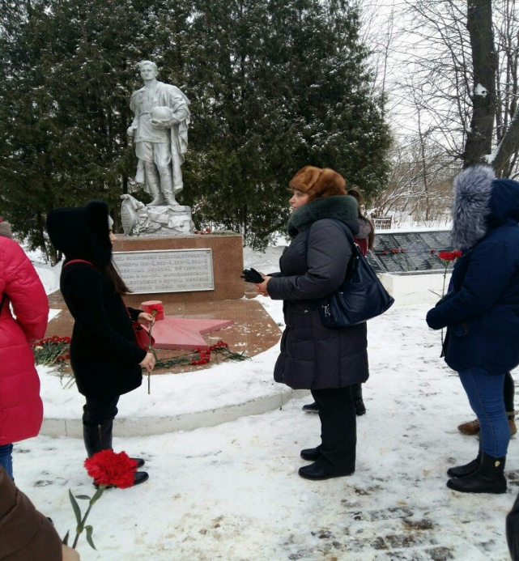
Тьюторское сопровождение
Это особый вид социальной образовательной деятельности, заключающейся в поддержке и сопровождении образовательной траектории студента (помощь в осознании его образовательных, профессиональных и научных интересов)
На факультете географии и геоэкологии со студентами направления «Туризм» уже несколько лет в качестве тьютера работает старший преподаватель кафедры туризма и природопользования Татьяна Валентиновна Аверьянова. Ответственная и строгая в работе и организации внеурочных мероприятий, душевная и понимающая в общении со студентами.

Slide 7
Базовые дисциплины
Основы туризма
Туристское ресурсоведение
География
Маркетинг в туристской индустрии
Менеджмент в туристкой индустрии
Иностранный язык
Организация туристской деятельности
Мировая культура
Туристское рекреационное проектирование

Slide 8
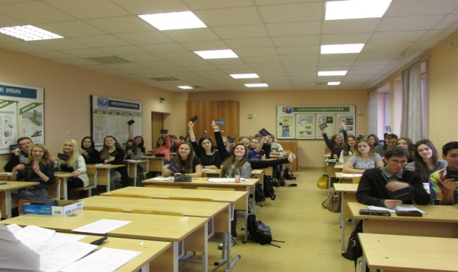
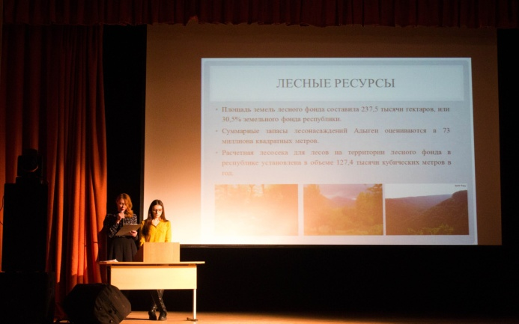
Технологии обучения
Модульно-рейтинговое обучение;
Организация практикоориентированных деловых игр и тренингов;
Сочетание индивидуальной и командной работы;
Мастер-классы с участием ведущих специалистов-практиков;
Лекции и семинары в диалоговом режиме

Slide 9
Научная деятельность
Научно-практические конференции
Круглые столы
Научно-исследовательская работа студентов

Slide 10
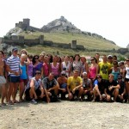
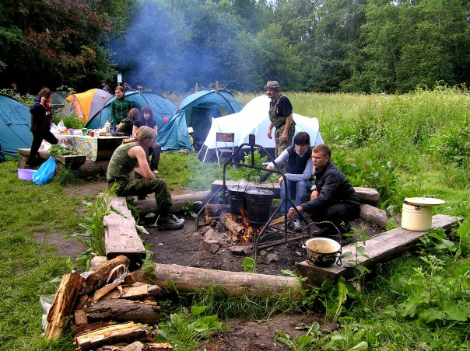
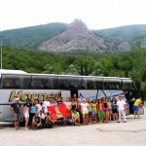
Практика студентов
Программа бакалавриата включает учебные практики:
туристско-экскурсионную;
по технике туризма;
выездную страноведческую
Производственные практики студенты проходят в туристских фирмах и на объектах индустрии гостеприимства в Тверской области, в других районах России, а также зарубежных странах.

Slide 11
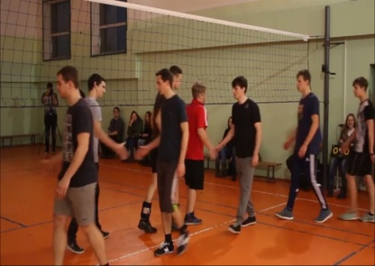
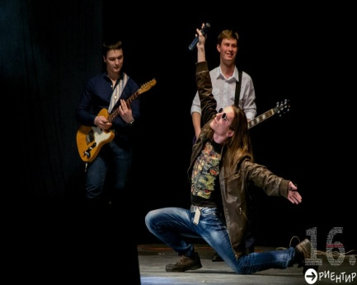
Внеучебная деятельность
На факультете работают студенческий профком, студенческий совет, туристский клуб «Тур-Олимп». Большой популярностью у студентов пользуются конкурсные мероприятия «Студенческая весна», «День рождения факультета», «Посвящение в студенты». Особое внимание уделяется физической подготовке студентов и занятиям спортом. По многим видам спорта факультет занимает лидирующие позиции в университете.

Slide 12
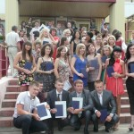
Возможность продолжения обучения
Выпускники бакалавриата могут продолжить обучение в магистратуре по программе «Региональная политика и территориальное планирование», предполагается открытие магистратуры по туризму. Главное преимущество выпускников магистратуры – высокая степень профессиональной мобильности и свобода выбора дальнейшей карьеры.
Наиболее успешные выпускники, проявившие склонность к исследовательской работе, имеют возможность поступить в аспирантуру.

Slide 13
Где работают выпускники
Туристские агентства и компании Твери
Туристские компании Москвы и Санкт-Петербурга
Туристские компании и отельные комплексы других стран
Круизная компания «Мостурфлот»
Объекты индустрии гостеприимства
Собственные турфирмы
Туристские центры и региональные туристские администрации

Slide 14
Как поступить
Вступительные испытания в 2017 году (минимальные баллы ЕГЭ)
История (32)
Русский язык(40)
Обществознание (42)
Количество мест на 2018 г.: _12_ бюджетных мест, _13_ платных мест.
В 2017 г. проходной балл:
_196_ баллов на бюджетные места

Slide 15
Индивидуальные достижения
При поступлении на образовательную программу в 2017 году будут учитываться:
сумма баллов вступительных испытаний в форме ЕГЭ.
индивидуальные достижения абитуриентов.
Баллы за индивидуальные достижения включаются в сумму конкурсных баллов. Суммарно за все достижения, предоставленные абитуриентом, начисляется не более 10 баллов.

Slide 16
Баллы за индивидуальные достижения
наличие аттестата (диплома) с отличием или аттестата для награжденных золотой медалью, или аттестата для награжденных серебряной медалью – 10 баллов;
участие поступающих в олимпиадах – 5 баллов;
участие поступающих в иных интеллектуальных и (или) творческих конкурсах, физкультурных мероприятиях и спортивных мероприятиях, проводимых в целях выявления и поддержки лиц, проявивших выдающиеся способности – до 5 баллов;
наличие золотого знака отличия Всероссийского физкультурно-спортивного комплекса "Готов к труду и обороне" (ГТО) – 2 балла;
осуществление волонтерской (добровольческой) деятельности – 1 балл.

Slide 17
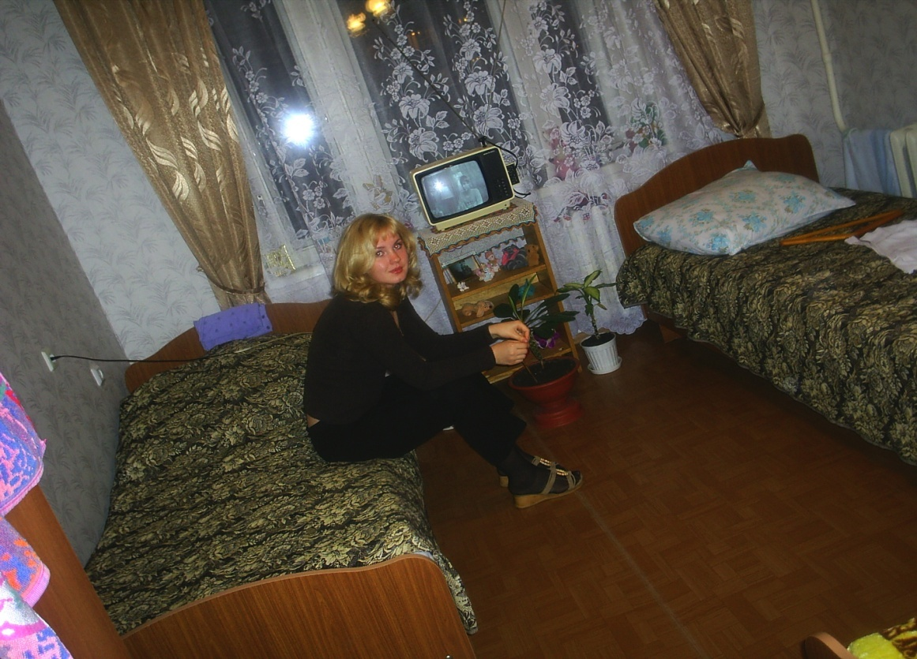
Общежитие
Студенческие общежития Тверского государственного университета, объединенные в студенческий городок, предназначены для временного проживания и размещения:
на период обучения иногородних студентов, аспирантов, докторантов, обучающихся по очной форме обучения;
абитуриентов на период прохождения вступительных испытаний.
Большинство общежитий квартирного типа: 1-х и 2-х комнатные квартиры. Каждая комната рассчитана на 2 - 3 человека. Квартиры полностью укомплектованы мебелью, а кухни современной бытовой техникой. Имеется санузел (1 или 2) и душевая кабина.

Slide 18
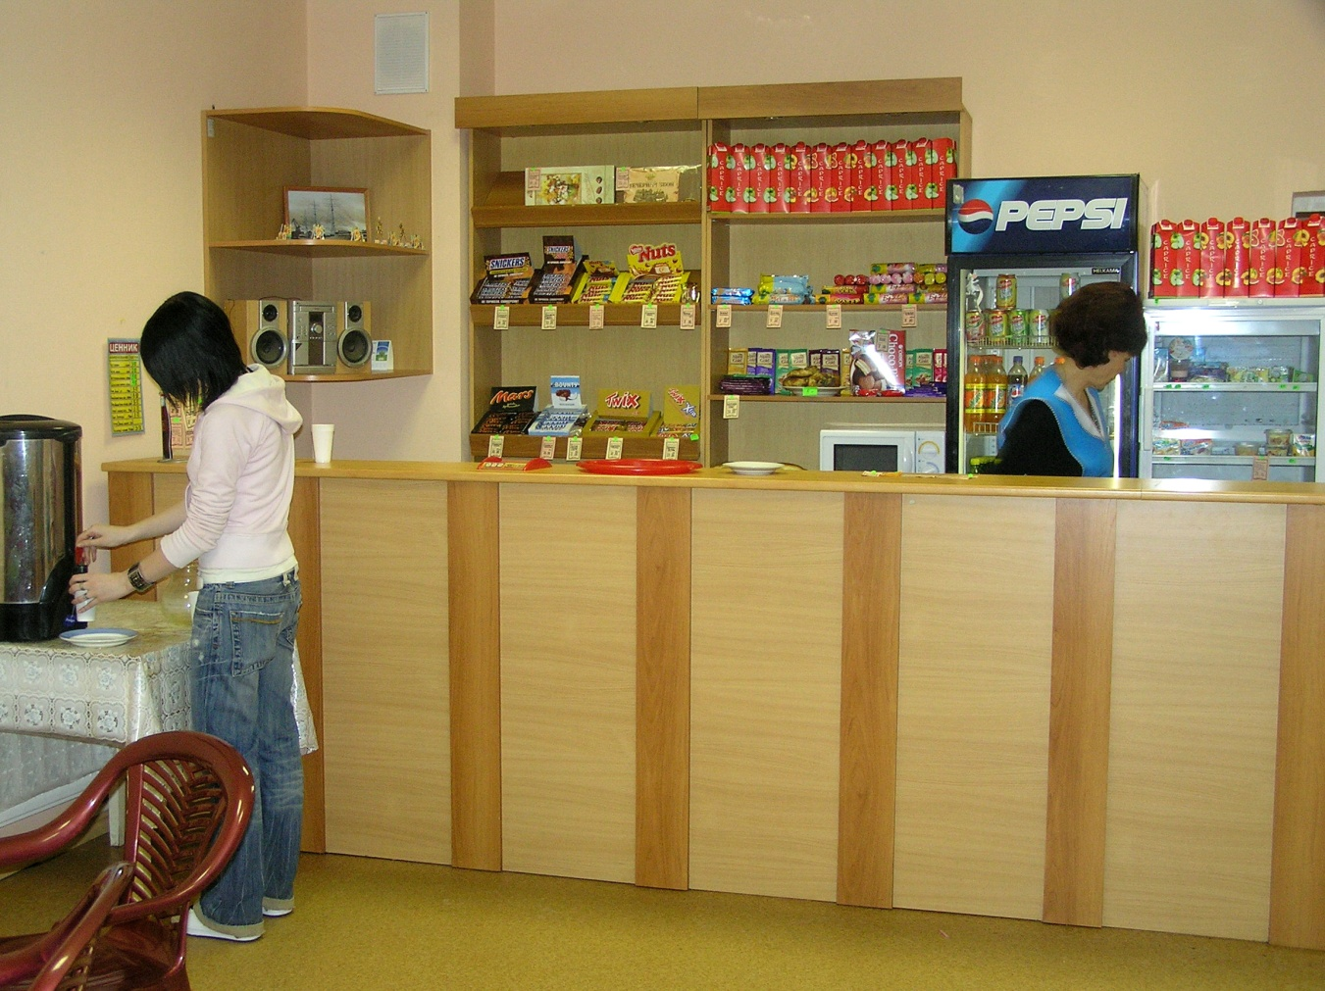
Общественное питание
Залогом здоровой жизни каждого студента является правильное и сбалансированное питание.
Наша столовая и буфет предлагает разнообразное меню и большой ассортимент блюд, комплексные обеды, свежую выпечку, которые студенты могут приобрести за минимальную цену.

Slide 19
Приемная комиссия
Адрес:
170100, г. Тверь, Студенческий пер., д. 12, корпус Б, к.101.
Телефон:
8 (4822) 32-15-14
Сайт: priem.tversu.ru
Зарегистрируйся и получай актуальную информации о поступлении и обучении в ТвГУ

